Slide 1

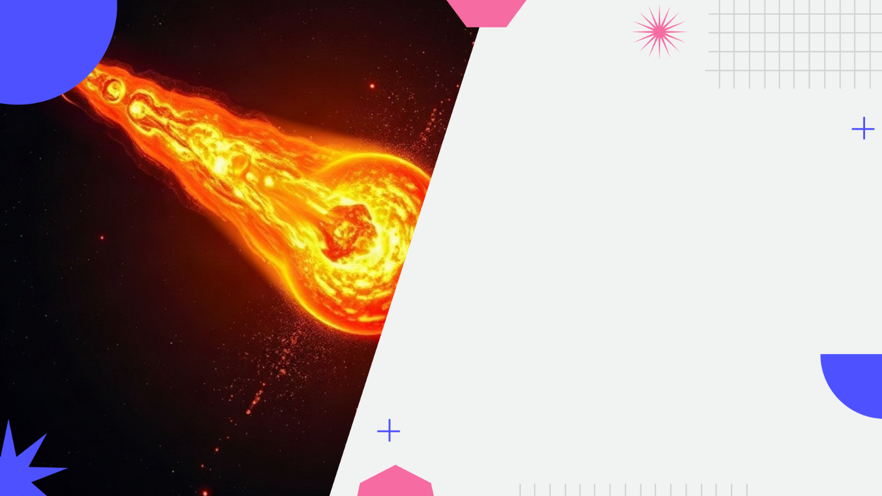
Кометы: Хвост из газа и пыли — что такое кометная кома
Автор презентации: Presentacium.ru

Slide 2

Введение
В презентации мы рассмотрим историю изучения комет, их строение и состав комы. Обсудим влияние солнечного излучения и эволюцию комет от ядра до хвоста. Также рассмотрим методы изучения комет и характеристики известной кометы Галлея.

Slide 3

История изучения комет
В XVII веке Христиан Гюйгенс впервые предположил, что у комет есть ядро, в XVIII веке астрономы начали систематически наблюдать за кометами и их хвостами, в 1814 году Эдмунд Галлей обнаружил, что некоторые кометы возвращаются через определённый промежуток времени, благодаря чему была создана первая кометная модель. В XX веке космические аппараты, такие как «Розетта», позволили учёным исследовать комету «67P/Чурюмова — Герасименко» на близком расстоянии, открывая новые горизонты в понимании кометной структуры.

Slide 4
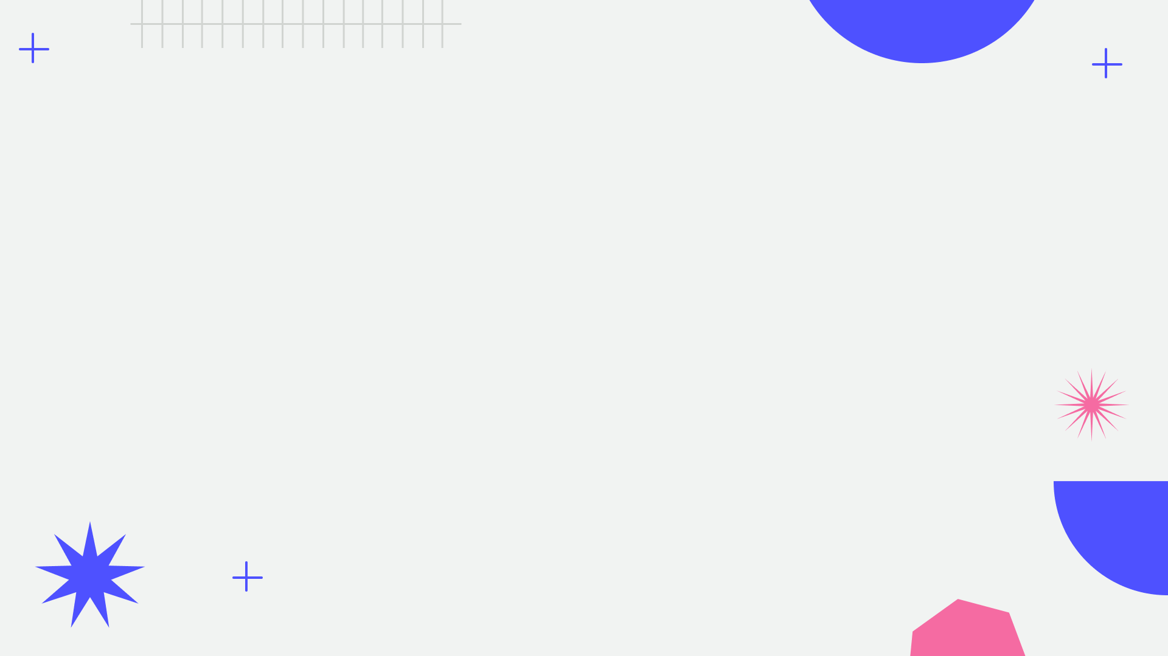
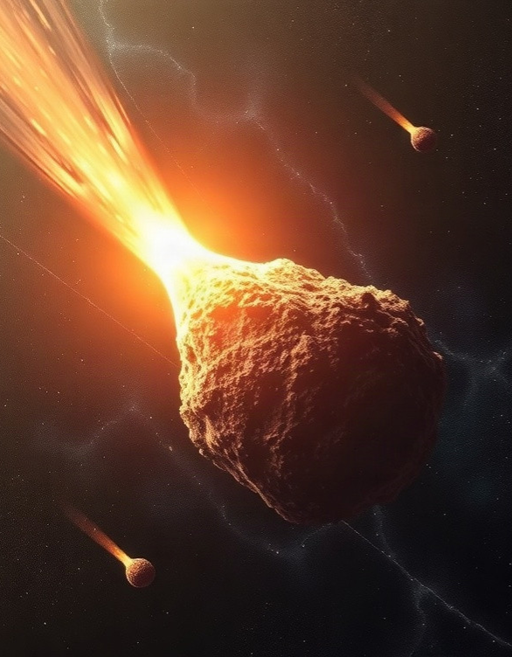
Строение комет
Ядро кометы обычно имеет диаметр от 1 до 20 километров и состоит изо льда, пыли и мелких частиц. Кома кометы может достигать размеров более 100 тысяч километров в диаметре, что в разы превышает размеры её ядра. Хвост кометы может простираться на миллионы километров от ядра, являясь результатом испарения льда под воздействием солнечного излучения.

Slide 5

Диаграмма компонентов кометной комы
Кометная кома представляет собой туманную оболочку, состоящую из газов и пыли, которая образуется при приближении кометы к Солнцу.
Она состоит из нескольких компонентов: до 10% составляет пыле-газовая компонента, до 90% — молекулярный газ, включая воду (H2O), монооксид углерода (CO) и диоксид углерода (CO2). Распределение этих компонентов зависит от температуры и давления, изменяясь от 100 до 1000 градусов Цельсия.

Slide 6

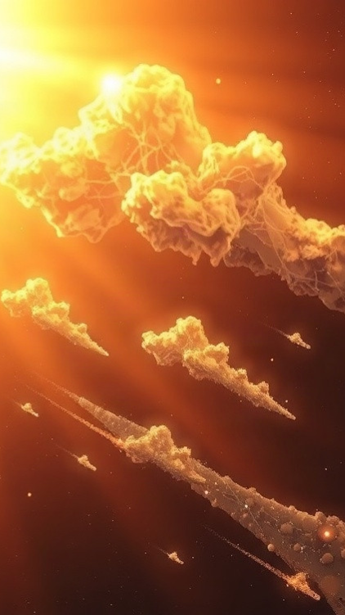
Влияние солнечного излучения на комету
Солнечное излучение оказывает мощное воздействие на комету, вызывая испарение льдов и высвобождение газов, что формирует её кому.
Интенсивность этого процесса зависит от расстояния до Солнца: при приближении к нему на расстояние около 1–2 астрономических единиц яркость и размеры комы могут увеличиваться в десятки раз.
Кометная кома состоит из пыли и газа, концентрация которых меняется в зависимости от активности солнечного излучения.

Slide 7
Эволюция кометы: от ядра до хвоста
Комета имеет ядро, состоящее преимущественно из льда и пыли, размеры которого варьируются от 1 до 20 километров в диаметре.
При приближении к Солнцу лёд на поверхности ядра начинает испаряться, создавая кому — гигантскую оболочку из газа и пыли, размеры которой могут достигать 100 тысяч километров в диаметре. Хвост кометы, видимый с Земли, формируется из пыли и газов, выброшенных под воздействием солнечного излучения, и может простираться на миллионы километров от ядра, придавая кометам их характерный вид.

Slide 8
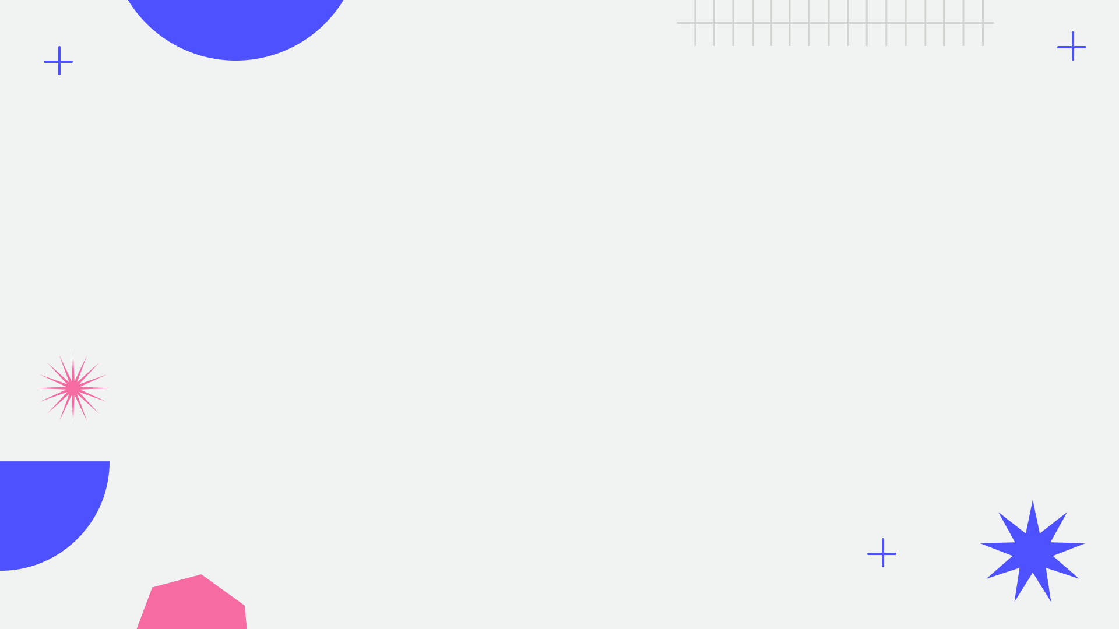
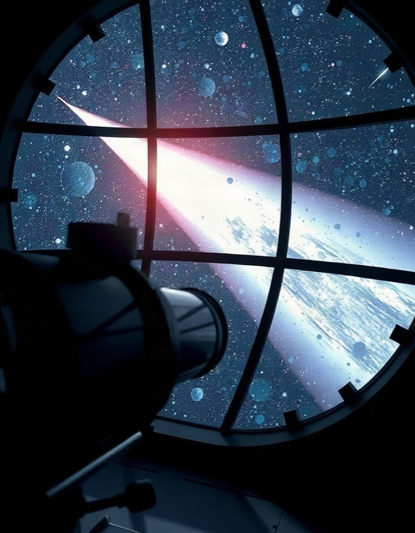
Методы изучения комет
Изучение комет включает в себя анализ их спектра с помощью высокоразрешающих телескопов, например, рефлектора Хаббла, который позволяет получить снимки с разрешением до 0,05 угловой секунды. Радиоинтерферометрические наблюдения используются для изучения химического состава кометных хвостов и комы, предоставляя данные о концентрациях различных веществ, таких как вода и углекислый газ, с точностью до 0,01%. Также для изучения комет применяются космические аппараты, например, «Розетта», которая исследовала комету Чурюмова-Герасименко и предоставила детальные данные о структуре и свойствах кометного вещества.

Slide 9

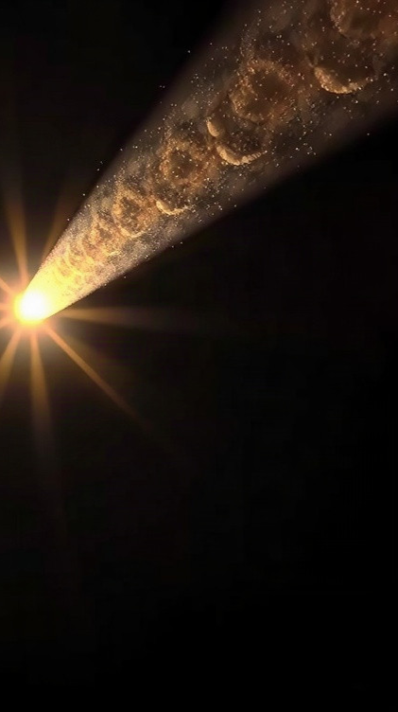
Известные кометы: Галлея
Комета Галлея — одна из самых известных короткопериодических комет, возвращающаяся к Солнцу каждые 75–76 лет.
В последний раз она была видна с Земли в 1986 году, когда её можно было наблюдать с помощью космических аппаратов и телескопов. Предыдущее появление кометы Галлея произошло в 1910 году, и её яркость достигала максимума, делая её видимой даже днём.

Slide 10

Характеристики кометы Галлея
Комета Галлея имеет период обращения вокруг Солнца примерно 75–76 лет.
Её расстояние от Солнца в перигелии составляет около 0,587 астрономической единицы, а в афелии — около 35,3 астрономической единицы.
Длина хвоста кометы Галлея может достигать нескольких десятков миллионов километров.

Slide 11
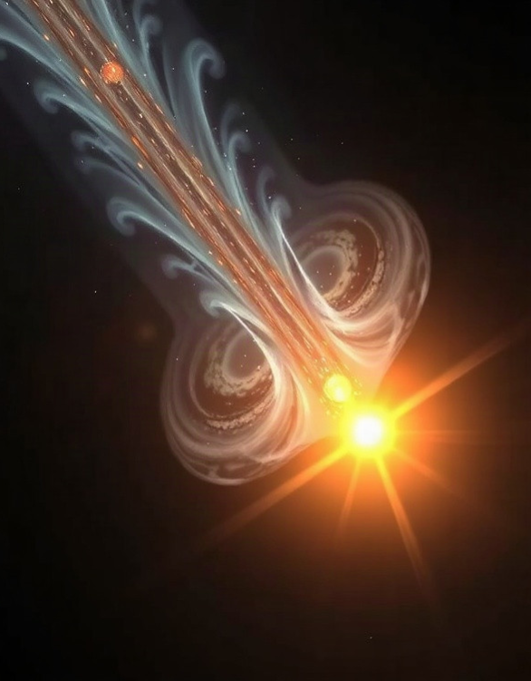
Наблюдение за кометой Галлея
В истории зафиксировано 30 наблюдений за кометой Галлея с момента первого упоминания в 239 году до нашей эры. Расстояние от Солнца при последнем пролёте в 1986 году составило примерно 0,587 а. е., а период обращения вокруг Солнца — около 76 лет. Приближение кометы к Солнцу в 1986 году позволило астрономам изучить её ко́му с помощью космических аппаратов, получив уникальные данные о составе и структуре.

Slide 12
Будущее кометных исследований
1
В ближайшие десятилетия планируется запуск новых космических аппаратов для исследования комет, среди которых миссии Европейского космического агентства, такие как Rosetta и Comet Interceptor, и проекты NASA, включая Deep Impact и OSIRIS-APEX.
2
Ожидается, что благодаря этим миссиям будут получены данные о составе кометных ядер и механизмах формирования кометной комы с высокой точностью.
3
Исследования помогут расширить понимание процессов, происходящих в кометах, и их влияния на космическую среду, что даст возможность прогнозировать их воздействие на Землю и другие небесные тела.

Slide 13
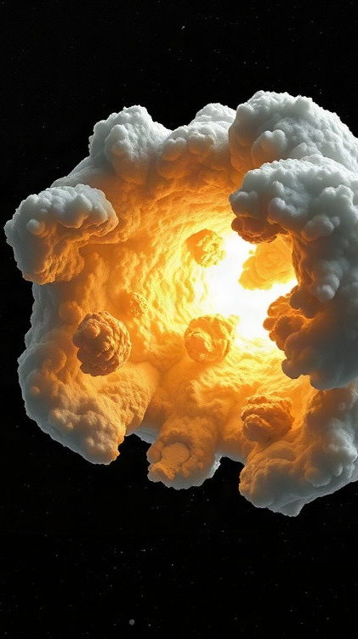
Перспективы изучения кометной комы
Диаграмма показывает перспективы изучения параметров кометной комы.
Измеряются объёмы исследований в условных единицах. Планируется исследовать размеры, химический состав, распределение пыли и динамику изменения кометной комы, а также мониторинг её фотометрических характеристик.

Slide 14

Спасибо за внимание!
Спасибо за внимание. В этой презентации мы рассмотрели историю изучения комет, их строение и состав кометной комы, а также методы наблюдения за этими небесными телами. Мы узнали о влиянии солнечного излучения на кометы и эволюции комет от ядра до хвоста. Надеемся, что представленная информация будет полезна для дальнейшего изучения этой темы.

